Slide 1



Bank Marketing Campaign
Opening a Term Deposit
INTAN TJENDERA | M NAUFAL REFADI
Notes:
Selamat Malam semua, perkenalkan nama saya Intan dan malam mini saya akan menampilkan hasil pembuatan ML model untuk marketing campaign bank in opening a term deposit.

Slide 2
A little bit of
background...
Notes:
Sebelum mendalami lebih lanjut, pertama kami akan masukan sedikit penjelasan tentang apa itu term deposit.

Slide 3

WHAT IS A
Term Deposit?
Key Takeaways:
A type of deposit account held at a financial institution where money is locked up for a set period of time.
Offers higher interest rates than traditional liquid savings accounts, whereby customers can withdraw their money at any time.
source:
https://www.investopedia.com/terms/t/termdeposit.asp
Bank Marketing Campaign
Notes:
Jadi menurut Investopedia, term deposit itu deposit yang bisa ditaruh di beberapa macam financial institution untuk a set period of time, tapi, setelah di deposit, uangnya tidak bisa di withdraw sampai akhir term. Dibanding dengan savings account biasa yang bisa di withdraw kapanpun, term deposit ini biasanya ada interest rates yang lebih tinggi.
Tetapi, term deposit ini bagaimana bisa membantu bank dapatkan profit/revenue?

Slide 4

In essence...
By allowing banks to hold onto a deposit for a specific amount of time, they can invest in higher gain financial products in order to make a profit.
They can also hold a better chance to persuade term deposit clients into buying other products such as funds or insurance to further increase their revenues.
Notes:
Generally speaking, kalau kami membiarkan bank untuk memegang deposit untuk jangka waktu tertentu, mereka dapat melakukan investasi di higher gain financial products lain yang bisa memberikan bank additional profit.
Selain itu, dengan mempunyai client yang membikin term deposit di bank juga bisa ngebantu bank untuk meyakinkan client2 ini untuk membeli produk lain. Misalnya, funds ato insurance untuk generate more income.

Slide 5
Problem Statement
& Goals
Notes:
Setelah mempunyai gambaran term deposit itu apa dan bagaimana mengasih profit, saya akan reinstate the business problem yang kami akan mencoba untuk tackle.

Slide 6


Problem Statement
Objectives
Identify target customers with higher conversion rate
Minimize marketing costs by mainly focusing on target customers
Appropriate funds and labor allocations
Portugal Bank sees a potential decline in revenue as clients are not depositing into the bank as frequently as before
Notes:
Jadi problem yang kali ini kami ingin tackle yaitu mengurangkan decline in bank revenue. Dan cara yang kami pikirkan untuk tackle problemnya adalah untuk melebih effisiensikan marketing cost yang bank taruh untuk melakukan campaign.
Untuk ini, kami bakal evaluate marketing campaign dataset yang kami peroleh dan membuat ML algorithm yang bisa membantu prediksi terlebih dahulu client mana yang lebih memungkinkan untuk bkin term deposit ke bank. Setelah di prediksi, mereka pun akan di prioritaskan oleh marketing/sales team bank untuk dikontak terlebih dahulu waktu bank ingin market campaign mereka.

Slide 7

APPROACH
Create machine learning (ML) algorithm to achieve efficient marketing and also give an insight to banks how effective direct phone call campaigns are, as compared to other sales channels; and vice versa
Evaluation method: Accuracy, Precision, Recall, F1-score
Focus on Recall scores
Risks include overestimation of target customer behavior despite customer having all aspects of being a 'potential client'
Supervised,
Classification
Problem
Notes:
Karena kami akan memprediksi kalau client bakal respond yes or no saat menerima campaign, we see this as a classification problem. Dan karena ML algorithmnya bisa belajar dari dataset yang tersediakan, ini juga merupakan supervised learning approach.
Method evaluasi yang kami akan gunakan adalah accuracy, recall, precision dan f1-scores. Dan karena kami ingin mengurangi cost untuk marketing, kami akan lebih focus untuk mendapatkan recall score yang terbaik. Tetapi risk yang perlu keep in mind juga even after kami design ML model ini yaitu kemungkinan kami overestimate target customer behavior, walaupun mereka mengikuti smua aspect yang mengklasifikasikan mereka sebagai ‘potential client’.

Slide 8
Data Understanding
& Data Cleaning
Notes:
Setelah business problem and objectives sudah terterakan, sekarang kami akan mulai menjelaskan bagaimana kami approach analisis dataset ini. Untuk awalnya kami melakukan data understanding dan data cleaning.

Slide 9

Data Collection
Data Source:
https://www.kaggle.com/volodymyrgavrysh/bank-marketing-campaigns-dataset
Data Description:
A dataset that describes the Portugal bank's marketing campaigns results.
Conducted campaigns were based mostly on direct phone calls, offering bank clients to place a term deposit.
Number of Columns:
20 + output variable
Number of Rows:
41188
Bank Marketing Campaign
Notes:
Kami memperoleh dataset dari Kaggle yang merupakan perkumpulan hasil marketing campaign bank Portugal.
For the overall data shape, it has 20 columns + 1 column yang merupakan target variable, and 41188 rows.

Slide 10


Data Understanding
age : client's age
job : type of job
marital : marital status
education : last education
default: has credit in default?
housing: has housing loan?
loan: has personal loan?
contact: contact communication type
month: last contact month of year
dayofweek: last contact day of the week
duration: last contact duration, in seconds.
campaign: number of contacts performed during this campaign and for this client
pdays: number of days that passed by after the client was last contacted from a previous campaign
previous: number of contacts performed before this campaign and for this client
poutcome: outcome of the previous marketing campaign
emp.var.rate: employment variation rate - quarterly indicator
cons.price.idx: consumer price index - monthly indicator
cons.conf.idx: consumer confidence index - monthly indicator
euribor3m: euribor 3 month rate - daily indicator
nr.employed:number of employees - quarterly indicator
y : has the client subscribed a term deposit?
Bank Marketing Campaign
Notes:
Ini penjelasan tiap column yang ada, tapi yang cukup diperhatikan saja adalah target variablenya yaitu column ‘y’. Ini yang memberitahukan kalau seorang client respondnya yes atau no setelah menerima telepon dari tim marketing.

Slide 11

Check and drop columns with multiple null values
Check and drop columns with duplicated data
(No null values)
DataFrame shape BEFORE null and duplicate check:
(41188 , 21)
DataFrame shape AFTER null and duplicate check:
(41176 , 21)
Notes:
Selanjutnya kami juga mengecek kalau dataset ada null values atau tidak, dan hasilnya show that datasetnya ga ad null values. Kami juga mengecek kalau ad duplicated data atau tidak, dan drop data yang terduplikasikan ini. Kami assume karena datanya sama persis, ini client yang sama. DF shapeny setelah null values and duplicate check menjadi dari 41188 rows, 21 columns → dan sisanya jadi 41176 rows, 21 columns.

Slide 12

Data Grouping
'education' column
Categories 'basic.4y', 'basic.6y', 'basic.9y' are grouped together under 'Basic'
'age' column
BANK MARKETING CAMPAIGN
Ages of the customers are grouped into 4 classes:
17-29 = Young
30-43 = Middle-age Adult
44-56 = Old-age Adult
56-100 = Elderly
'pdays' column
Updated into binary numerical feature:
'0' for '999' / no previous contact with clients
'1' for previous contact made / other values aside '999'
Notes:
Selain itu kami juga melakukan data grouping, biar datanya lebih gampang dimengerti dan analisa. Untuk column ‘education’, ada category basic.4y, 6y dan 9y. Dan karena mereka bertiga basic, we group them together under one category ‘Basic’ instead.
For ‘age’ column, kami bkin 4 groups of people dengan range umur tertentu supaya kami lebih gampang identify group dengan umur sekitar berapa yang lebih mencolok untuk menjadi target customer setelah analisa. Kami bikin 17-29 sebagai young, 30-43 middle-age, 44-56 old-age, 56-100 as elderly.
Dan terakhir, ‘pdays’ column ini menunjukkan brp hari client terakhir dicontact oleh pegawai bank. Untuk mempermudah data visualization, kami mengganti ‘999’ (yang artinya client blom prnh dikontak sblumnya) dengan 0, dan angka lain selain ‘999’ jdi 1 – brarti client pernah di contact sblumnya.

Slide 13
Exploratory Data
Analysis
Notes:
Setelah data understanding dan cleaning selesai, kami melakukan EDA.

Slide 14
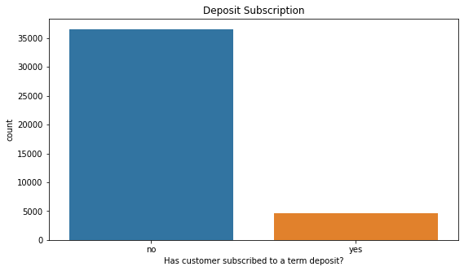
Distribution of Target Variable
From the graph, the success/conversion rate for term depositors without a ML model is about 11 out of every 100 calls (~11%).
Notes:
pertama, kami lihat distribusi data target variable dari dataset. Dari graph bisa terlihat value of ‘no’ itu hampir 8x lipat lebih banyak daripada jumlah data client yang respond yes. Kalau dikalkulasikan, success ratenya untuk term depositors itu kira2 11%, or 11 yes out of every 100 calls made. Karena melihat distribusi seperti tersebut, kami jadi keep in mind also bahwa ada kemungkinan dataset ini a case of imbalanced data dan apabila nanti kami perlu atau tidak implement technique oversampling buat alleviate impact of imbalanced data.

Slide 15
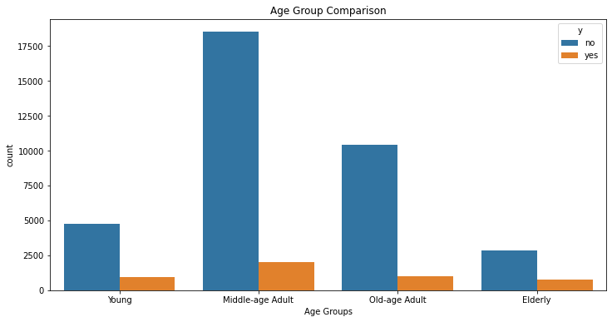
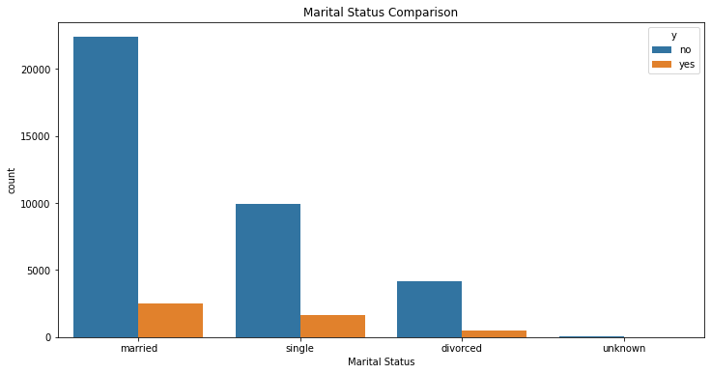
Target Variable Distribution Based On Other Features
Success Rate
based on Age and Marital Status
Notes:
Berikutnya kami liat conversion rate customer2nya based on every feature dengan melihat relationshipnya satu per satu dengan target variable. Karena columnsnya lumayan banyak dan adanya time constraint, these next slides akan seperkilas saja infonya.
Pertama, kami bandingkan target variable dengan age dan marital dan kami calculate success ratenya.

Slide 16
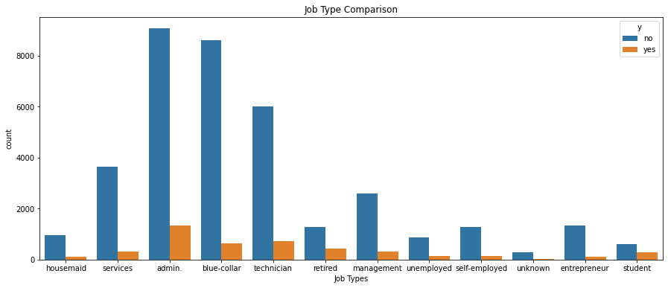
'student' (31.43%) or 'retired' (25.23%) are more likely to make a term deposit.
Least likely to make a term deposit are 'blue-collared' clients (6.89%).
Notes:
Ini perbandingan success rate dengan tipe" job yang ada di dataset.

Slide 17
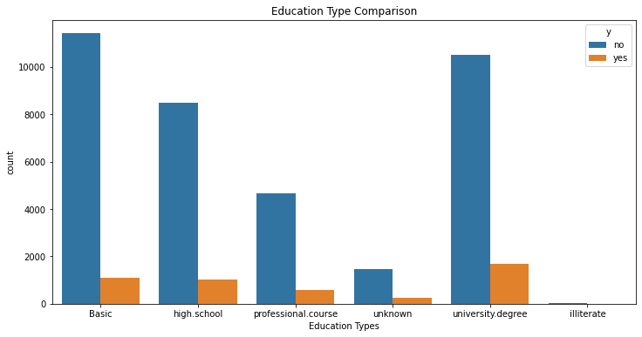
Aside from clients who are 'illiterate' or whose education background is 'unknown', those with 'university degree' have the next highest conversion rate
Notes:
Yang ini dengan 'education' background dari clients masing2.

Slide 18
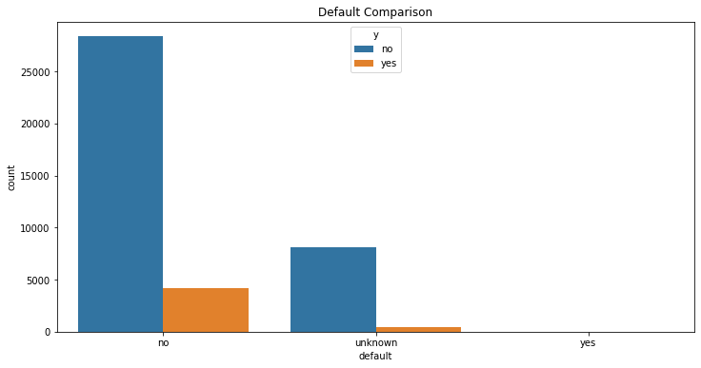
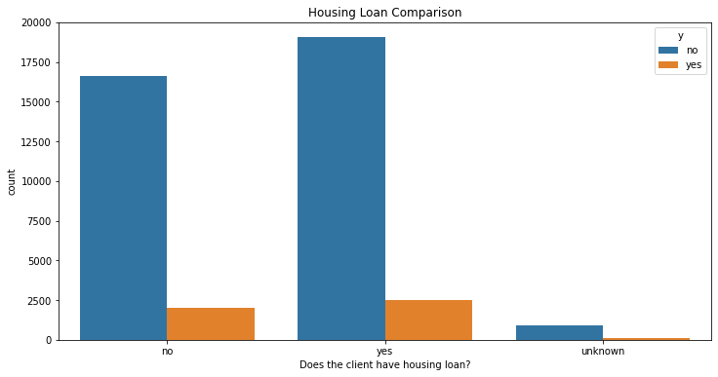
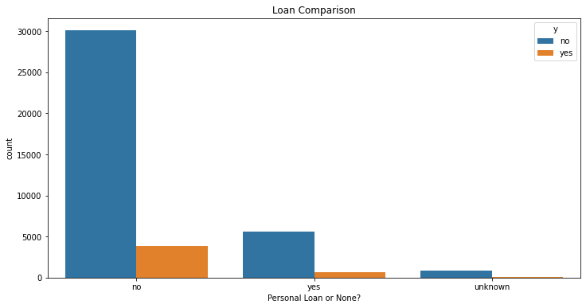

Success Rate based on Credit, Housing or Personal Loan Possession
Notes:
The next three graphs ini show success rate based on kalau client punya credit, atau personal or housing loan di bank. Kesimpulan yang dilihat itu adalah clients yang tidak punya credit dan personal loan, tetapi memiliki housing loan dibank yang lebih cenderung untuk bkin term deposit.

Slide 19
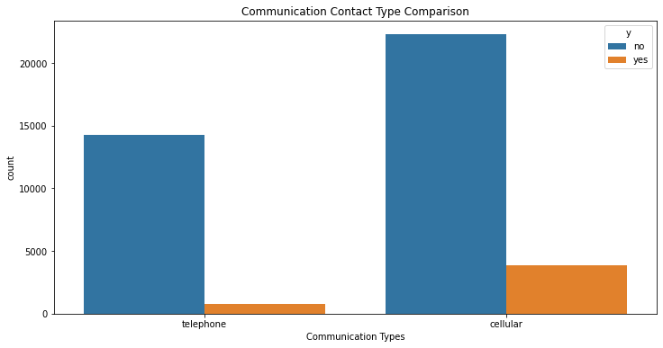


Success rate relatively higher for marketing via cellular means
Notes:
Next adalah perbandingan conversion rate based on communication types. dan bisa terlihat bahwa clients yang dicontact lewat cellular mempunyai rate paling tinggi.

Slide 20
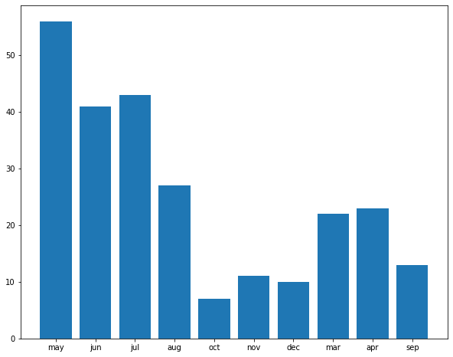
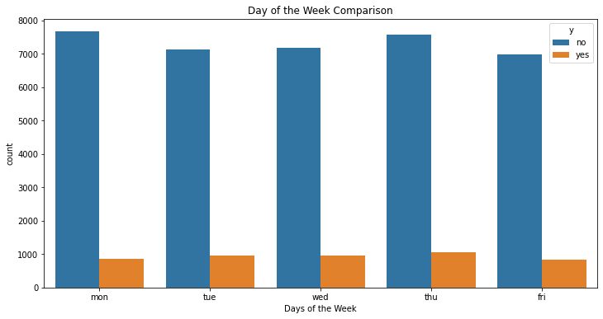
Clients are mostly contacted during May - July period; Jan and Feb details are missing
Conversion rate highest for Sept, Oct and Dec
Equal success rate regardless of the day of the week
Campaign only carried out during weekdays
Success Rate based on
Day of the Week
Month vs Campaign
Notes:
Disini kami bandingkan month vs campaign, dan conversion rate based on day of week.

Slide 21
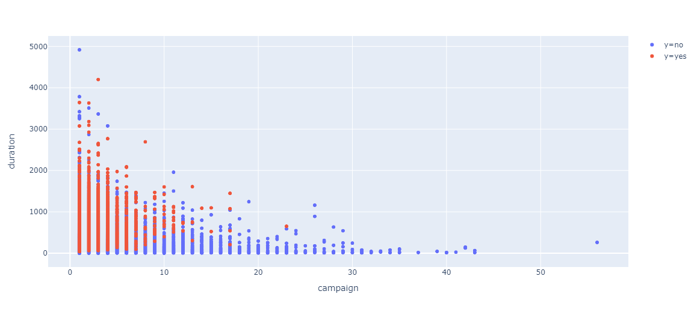
Campaign vs Duration
Notes:
ini campaign vs duration

Slide 22
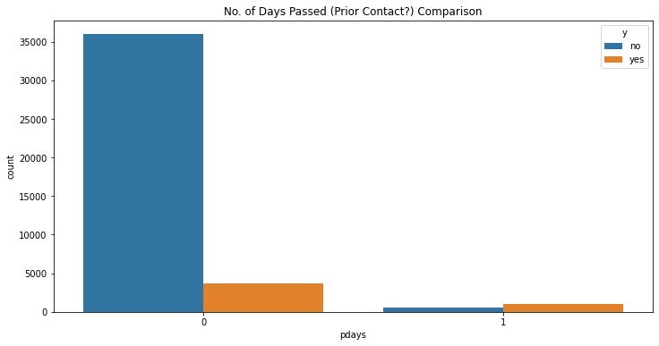
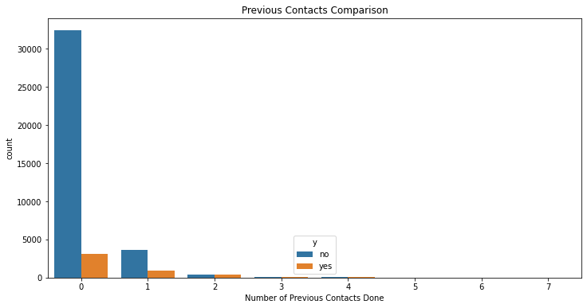
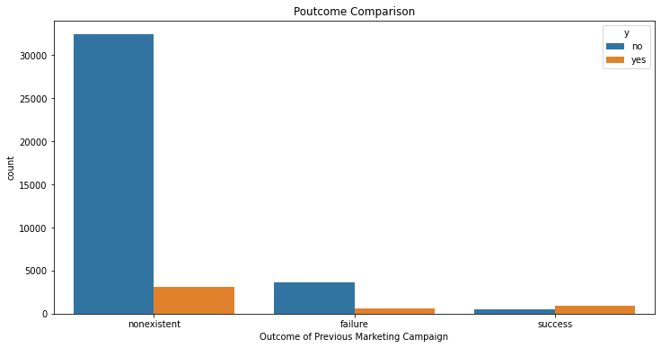
Customer conversion rate higher for those that had previous contact (~5x max) and were a success in a previous marketing campaign
Notes:
Untuk this slide, these 3 columns memberi insight yang sama, yaitu whether client2 sudah pernah dicontact dengan pengawai bank atau tidak dan conversion ratenya kena impact bagaimana. Kalau diliat dari hasil data dan graph, it shows that clients yang sebelumnya pernah in contact sama pengawai bank dan respond yes ke marketing campaign bank yang sebelumnya lebih merasa inclined to say yes to make a deposit. So these three columns make a pretty valuable information for the ML model.

Slide 23
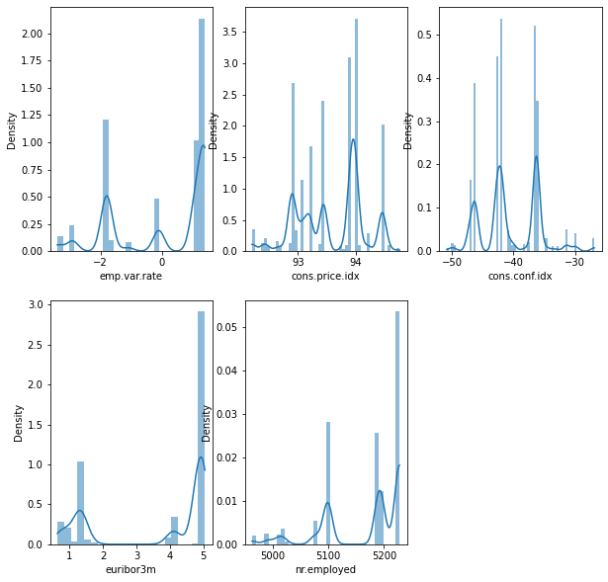
Socio-Economic Attributes Distribution
Campaign possibly made during high employee variation rate
High consumer price index may be a stimulant for clients to make a deposit (idea of savings)
Low consumer confidence index due to fluctuating economy?
Relatively high 3 months Euribor interest rate
Increase in number of employees result in higher income index , which may be a target factor for campaign to get employed clients to make a term deposit
Notes:
Di slide ini sekedar melihat distribusi dri informasi tambahan yang disediakan dari Portugal’s national bank yang mungkin memberi insight kondisi ekonomi saat campaign berlangsung.

Slide 24
ML Modelling
Notes:
Next, kami akan membicarakan tentang ML modelling.

Slide 25
Feature Selection
Decide whether or not to drop speicifc features
Term Depositors Predictor Modelling Steps
Encoding
Scaling numerical columns
OneHot and Binary encode categorical features
Model Training & Selection
Cross Validation
Select best model
Model Tuning & Evaluation
Confusion Matrix
ROC - AUC Score
Feature Importance
Notes:
Berikut adalah steps yang kami ambil untuk bkin our prediction model. Pertama kami lakukan feature selection, trus encoding. Model training & selection and lastly, kami melakukan tuning dan evaluation of the final model.

Slide 26
Feature Selection
Two Approaches
Dropped:
'age'
'marital'
'education'
'housing'
'duration'
'dayofweek'
'loan'
No features dropped aside from 'age' and 'duration'
'duration' is dropped for both approaches in order to achieve a more realistic model
'age' dropped since new categorical column 'agegroup' made
Notes:
In feature selection, we decide to do 2 approaches, dimana kami drop beberapa column yang kami deem not important, dan yang satu lagi kami ga drop sama sekali.
Kecuali, columns ‘age’ dan ‘duration’ yang kami drop untuk dua2nya. Because, ‘age’ kami sudah bkin column baru yang mempersimpulkan grouping clientnya. Dan karena ‘duration’ itu cuman bisa tau kalau kami sudah melakukan phone callnya. Sedangkan kami ingin membuat model yang bisa memprediksi potential client sebelum marketing teamnya menelpon untuk minimize cost. So, to achieve a more realistic model, kami drop ‘duration’ completely.

Slide 27


Encoding
1
2
3
NUMERICAL ENCODING
CATEGORICAL ENCODING
BINARY
ENCODING
StandardScaler
OneHotEncoder
BinaryEncoder
The following encoding are applied to both approaches.
Notes:
Next, we encode. We use StandardScaler to encode numerical values. And then perform OneHotEncoder buat categorical values. Kami melakukan binary encoding as well, specifically untuk ‘job’ column yang memiliki category banyak, supaya column yang degenerate pda akhirnya tidak terlalu banyak dan we have a case of data leak.
methodnya diapply untuk kedua approachnya.

Slide 28

Encoding
Technique used to
alleviate imbalanced data
Split Train &
Test Sets
Random
OverSampling
Notes:
Sesudah itu, kami split train and test setsnya. Dan kami melakukan random oversampling technique ke dataset. Sebelumnya kami sudah mencoba tanpa melakukan random oversampling, tetapi nilai evaluation yang diachieve at the end, even with tuning, tidak setinggi kalau kami apply this technique. So, we decided to apply it to both approaches as well.

Slide 29



1. Logistic Regression
2. K-Nearest Neighbor
Model Training
3. Random Forest
4. Gradient Boosting
BANK MARKETING CAMPAIGN
Notes:
After that, we train our classification models. kami memilih 4 models to train our dataset in. Seperti tertera, kami pilih Logistic Regression, KNN, Random Forest, dan Gradient Boosting.

Slide 30
Model Training
with dropped feature
Train Accuracy
Test Accuracy
Precision
Recall
F1-Score
Logistic Regression
0.797990
0.797950
0.742661
0.448324
0.558977
K-Nearest Neighbor
0.869314
0.821157
0.676585
0.715644
0.695290
Random Forest
0.925812
0.879209
0.786622
0.792008
0.789071
Gradient Boosting
0.816492
0.815154
0.744136
0.538175
0.624532
Notes:
Kami train all 4 models with the train and test sets dari kedua approaches yang kami persiapkan dan mendapatkan hasil accuracy, precision, recall dan f1-scores dari cross validation. Slide ini (30th) menunjukkan hasil dengan approach dimana kami drop beberapa column tertentu.

Slide 31
Model Training
without dropped feature
Train Accuracy
Test Accuracy
Precision
Recall
F1-Score
Logistic Regression
0.800167
0.799561
0.740782
0.459260
0.566880
K-Nearest Neighbor
0.891895
0.824622
0.666257
0.772188
0.715096
Random
Forest
0.984986
0.939507
0.854782
0.949591
0.899427
Gradient
Boosting
0.815949
0.813543
0.740438
0.534934
0.621024
Notes:
Dan slide ini (31st) menunjukkan hasil dimana kami tidak drop column.
Dari masing2 results, kami memilih model dengan nilai yang paling baik dan compile them together. As we can see, untuk kedua approachesnya, model random forest yang memiliki hasil terbaik.

Slide 32
Train Accuracy
Test Accuracy
Precision
Recall
F1-Score
Random
Forest Without Drop
0.984986
0.939507
0.854782
0.949591
0.899427
Random Forest With Drop
0.925812
0.879209
0.786622
0.792008
0.789071
Best model from the two approaches obtained = Random Forest
Recall scores compared
Final model selected = Random forest without any dropped features
Notes:
Kami perbandingkan lagi kedua hasilnya dari random forest model yang di train, dan bisa dilihat ternyata random forest model yang ditrain dengan dataset yang columnya tidak di drop memiliki hasil paling tinggi.
Jadi in the end, ini menjadi final model yang kami select untuk tune dan evaluate.

Slide 33
Hyperparameter Tuning
& Evaluation
Notes:
Setelah itu, kami masuk ke hyperparameter tuning dan model evaluation.

Slide 34

Find Optimum Parameter
for Model
Final Model Selection
Tuning with
RandomizedSearchCV
Decrease the execution time needed to compile
Chances to find an optimized parameter comparatively higher as it tests all patterns randomly under the assumption that not all hyperparameters are equally important
Reduces chance for overfitting to occur, despite potentially high variance due to being random
Notes:
Untuk tuning, kami menggunakan RandomizedSearchCV untuk mencari parameter yang paling optimum untuk model. Kami memakai RandomizedSearch supaya execution time yang diperlukan untuk menjalani codenya dikurangi. Sebelumnya kami juga sudah mencoba memakai GridSearchCV tetapi loading timenya takes too long, jdi kami stick with randomized search. This method juga merendahkan risk of overfitting, walaupun variance didatasetnya bisa jdi sedikit tinggi karena ini mencari secara acak.

Slide 35

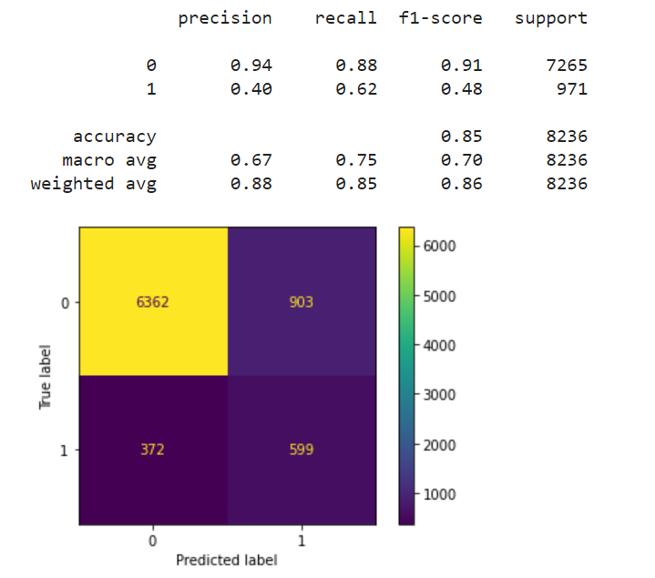

Confusion Matrix Plot
For better understanding, assume:
Call cost = $1
Profit from conversion = $10
Revenue = $9
Total Revenue w/o Model Use = $1,474
With Model Usage:
Additional profit of $3,720 from 372 FN clients
Additional revenue of ~$3,300 = ~2x initial revenue
Avoid additional loss of $1,491 from FP and TN clients
Notes:
Setelah mendapatkan parameternya, kami masuk ke evaluasi data. Kami plot confusion matrix untuk melihat hasil accuracy, precision, recall dan f1-score. To reiterate, in this case, kami mencoba untuk mendapatkan nilai recall setinggi mungkin. Karena precision dan recall relationship itu sekedar give and take, nilai precision cenderung sedikit lebih rendah kalau recall tinggi, dan vice versa. Setelah melakukan tuning beberapa kali, kami akhirnya dapat nilai optimum untuk recall yaitu 62%. Meaning that our model, dengan accuracy of 85%, dapat identify customers yang bakal respond yes dengan benar 62% of the times the marketing campaign is done.
So, keeping that in mind, untuk lebih gampang mengerti nilai hasil dan effect ke marketing kalau pake model tersebut, kami juga coba lakukan kalkulasi gampang untuk perbandingan. Kami assume cost of call $1, profit kalau client bilang yes $10, jadi revenue kami $9.
Kalau di calculate total revenue tanpa menggunakan model, kami dapat $1474. Bagaimana jika kami menggunakan model? Pertama, kami bisa mendapatkan additional profit dari group FN, sebesar $3720 dan ini membawa additional revenue sekitar $3300, which is twice more than the initial revenue. Dan ini karena kami prevent melakukan false assumption bahwa 372 client ini tidak interested di marketingnya.
On top of that, kami juga bisa avoid additional loss of $1491 of marketing cost dari FP dan TN customers kalau prediction model digunakan, which already show the benefits. Dengan ini, kami juga bisa maintain conversion rate quality.

Slide 36

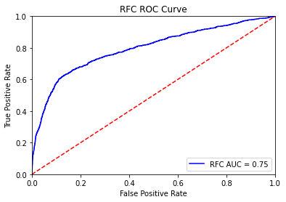


ROC - AUC Score
AUC = 0.75
There is a 75% chance that the model will be able to distinguish between positive class and negative class
Notes:
Next, we also plot ROC curve dan mendapatkan nilai AUC. We got 75% dan ini menyatakan bahwa modelnya ada kepastian 75% setiap kali ia membedakan antara positive dan negative class, which is not bad in our opinion.

Slide 37


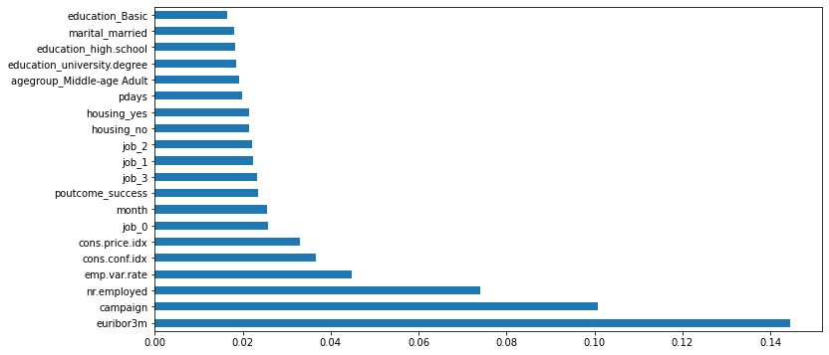
Feature Importance
Notes:
Finally, kami coba melihat feature importance dari modelnya juga. Dari graph kami bisa melihat modelnya menggunakan feature2 mana saja yang paling impact pas model bkin prediksinya. Selain socio-economic attributes yang tertera, job type, pengetahuan jika client itu a success dari previous campaign dan berapa kali mereka menerima campaignnya dari marketing team itu membantu model untuk memprediksi jika client akan deposit atau tidak. Dengan mengetahui ini, kami bisa recommend ke marketing team kalau info2 ini bisa dibkin jdi compulsory the next time mereka kumpulin data client.

Slide 38
Conclusion &
Recommendation

Slide 39

To conclude...
Random Forest is the best go-to prediction model
Model can be utilised to help the bank's call center to prioritize the call for potential clients and maximize the conversion rate - all while managing minimum cost on marketing.
As mentioned in evaluation...
Using the model can:
Acquire previously falsely identified potential clients
Bring additional revenue of approximately ~$3,300 while maintaining conversion rate quality
Avoid spending an additional marketing cost of $1,491 for falsely predicted clients
Generate about 2x more revenue to the bank
Notes:
To conclude everything we said so far, random forest is the best model for predicting term depositors. Jika modelnya di utilize, bank akan tidak hanya bisa predict dan prioritaskan potential client, tetapi juga bisa minimize cost seiring maximizing conversion rate juga.
Dan seperti gambaran dari kalkulasi yang dilakukan tadi, jika model dipakai, kami bisa acquire potential clients yang tadinya salah diassume kalau mereka ga interested. Dan ini bisa ngelead to 2x more revenue dari the original projected revenue.

Slide 40


Improvements
Addressing the low precision and f1-scores
Implementing some more advanced techniques such as dimensionality reduction, ensemble learning and deep learning may contribute to the model's performance
Leveling the imbalanced data (e.g. there were less data on clients who agreed to make a term deposit) to improve its overall performance further
Notes:
However, kami juga pikir model ini masih bisa di improve dengan mencoba sedikit lebih meningkatkan precision/f1-scores. Kami juga bisa mencoba apply technique yang lebih advanced seperti mungkin dimensionality reduction, ensemble learning biar model performancenya improve.
Another is also to level the imbalance data, dengan mendapatkan data lebih banyak untuk customers yang berhasil merespond yes ke marketing campaignnya. Jika ini dilakukan, mungkin performa model juga bisa lebih membaik.

Slide 41


Recommendations
Making 'Job' specification a mandatory column for clients to fill in
Tune the campaign according to the national econometrics
Always contact clients by cellphone when possible
Creating a loyalty program for existing clients by giving them some bonuses and unique offers. Data shows that loyal clients, or clients with frequent past contacts are more likely to buy products/have higher conversion rate in making a term deposit
Notes:
Finally, ini business recommendation kami untuk marketing dari hasil analysis EDA dan modelling. Yaitu, membkin ‘job’ specification menjadi mandatory/compulsory column buat customer saat isi profil misalnya. Dan saat marketing campaign ingin diadakan, campaignnya bisa ditune untuk mencocoki kondisi ekonomi national pada saat itu. For example, saat employee variation rate tinggi/consumer price index tinggi.
Next, komunikasi dengan client sebisa mungkin melewati cellphone daripada telpon rumah misal. Ini bisa increase chance mereka berbincang dengan pegawai bank dan bkin deposit.
Lastly, mungkin bank bisa membkin loyalty program untuk existing clients, dengan mengasih misal bonus atau offer unik jika mereka sudah setia dan membeli produk2 bank. Karena dari data, kami bisa melihat bahwa clients yang sebelumnya sudah melakukan banyak kontak dengan pegawai bank, atau sudah membeli salah satu produk bank tersebut sebelumnya, lebih cenderung untuk consider bkin term deposit jika menerima offer marketingnya.

Slide 42

Notes:
sekianlah dari presentasi kami tentang bank marketing campaign. terima kasih atas perhatiannya.

